Slide 1













Tập làm văn
(Kiểm tra viết)

Slide 2











MỤC TIÊU
01
Nắm được cấu tạo của một bài văn
miêu tả
02
Viết được một bài văn tả cảnh có bố cục rõ ràng, đủ ý, dùng từ, đặt câu đúng.

Slide 3
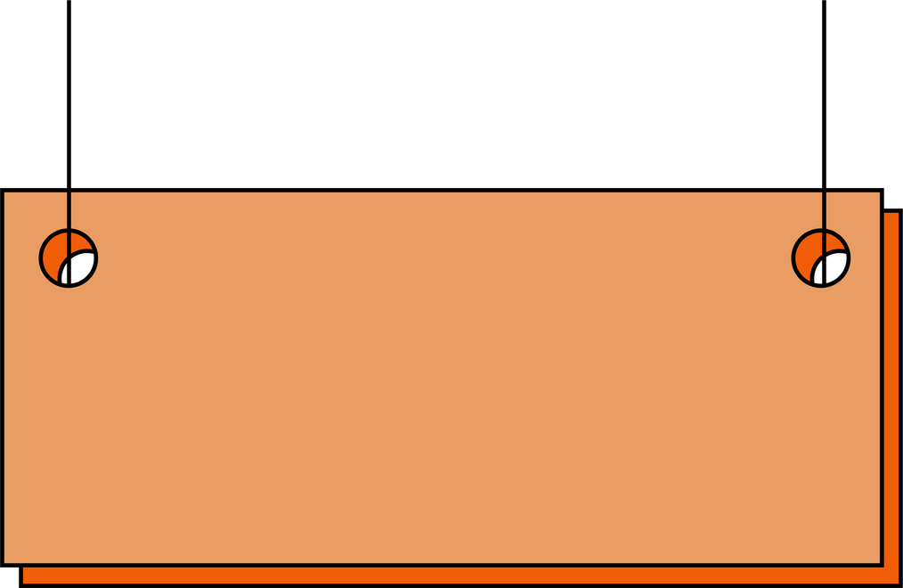








Xác định rõ yêu cầu
đề bài
01
Trình tự bài văn tả cảnh
02
Viết ý và lập dàn ý
03
Viết bài

Slide 4








Bài văn tả cảnh
Giới thiệu bao quát về cảnh sẽ tả
Mở bài
Tả từng phần của cảnh hoặc sự thay đổi của cảnh theo thời gian
Thân bài
Cảm nghĩ của em về cảnh vật đó
Kết bài

Slide 5








Em hãy chọn một trong các đề bài sau
Tả một ngày mới bắt đầu ở quê em
Tả một đêm trăng đẹp
01
Tả trường em trước buổi học
Tả một khu vui chơi, giải trí mà em thích

Slide 6


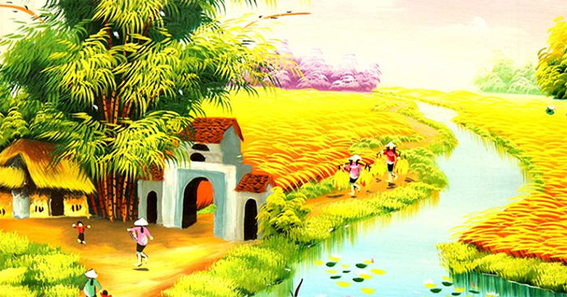
Một ngày mới
bắt đầu ở quê em

Slide 7
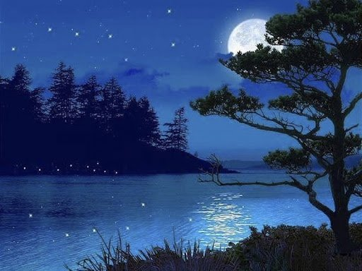
Một đêm trăng đẹp

Slide 8
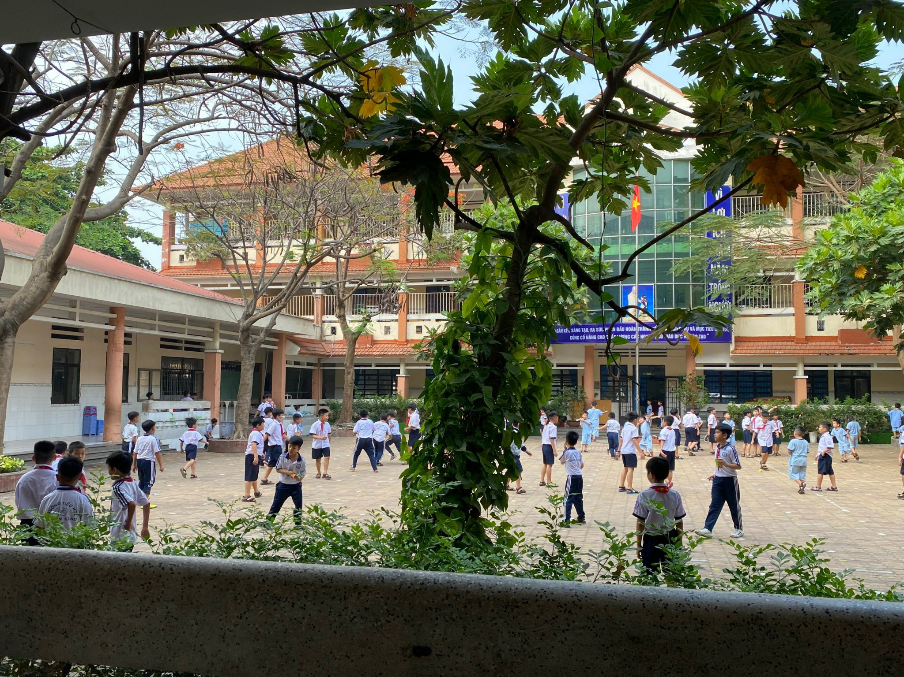
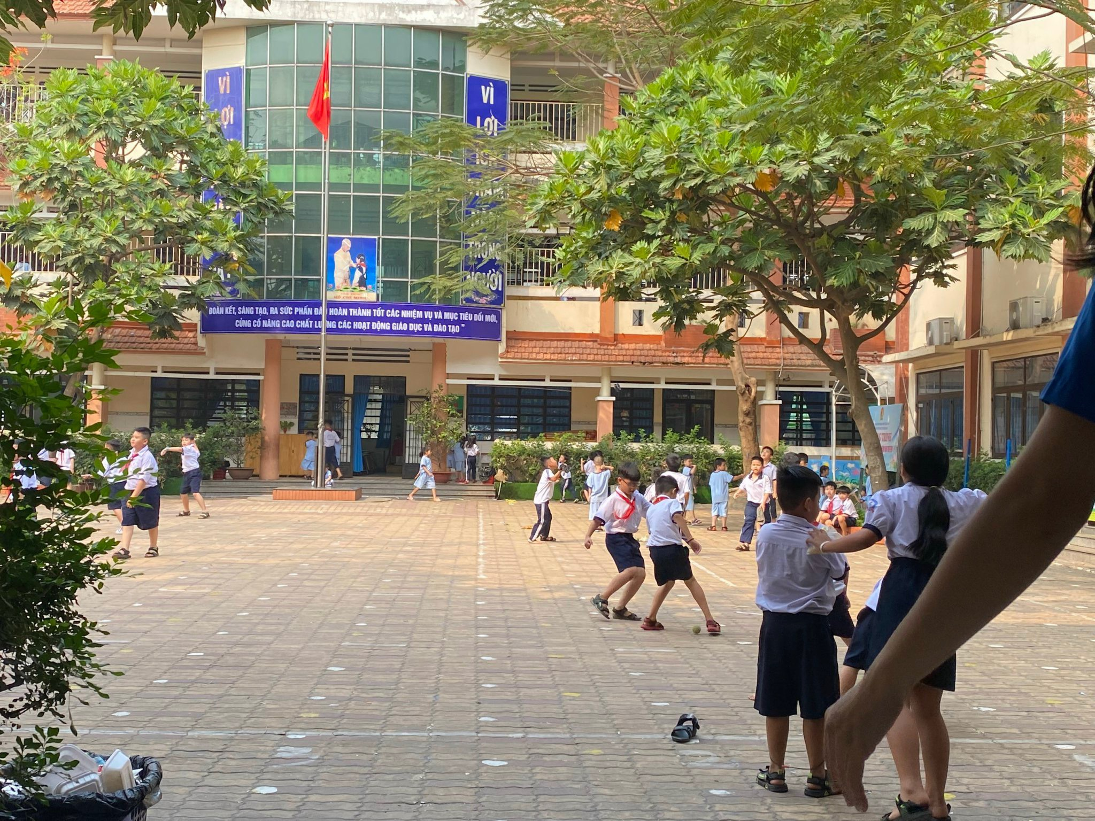
Trường em trước buổi học

Slide 9
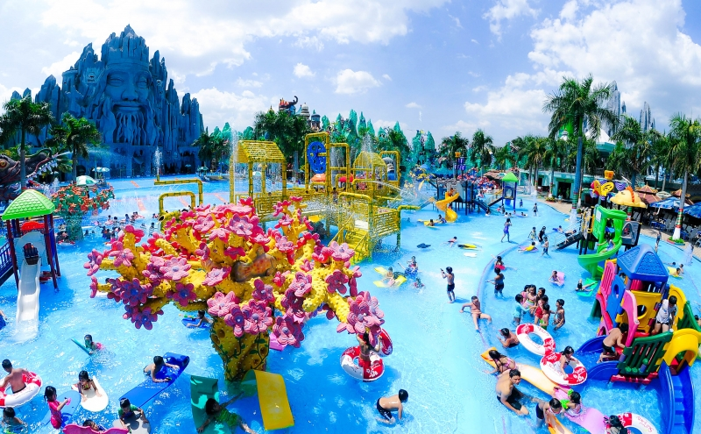
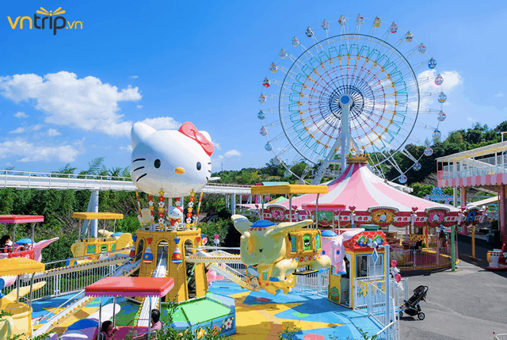
Khu vui chơi, giải trí

Slide 10







BÀI THAM KHẢO

Slide 11
Tả một ngày mới
bắt đầu ở quê em
Nghỉ hè vừa qua, em được về quê ngoại và được thưởng thức một buổi bình minh rực rỡ trên quê hương yêu dấu. Buổi sớm hôm ấy thật đẹp!

Slide 12
Tả một ngày mới
bắt đầu ở quê em
Trời vừa sớm nhưng em đã thức dậy đi dạo quanh làng. Tiếng gà gáy râm ran khắp xóm. Khi trời mát mẻ, không gian thoáng đãng. Một làn gió thoảng qua làm xao động cành lá để lộ ra những hạt sương sớm long lanh. Bầu trời cao, rộng mênh mông, đây đó một vài đám mây trắng lững lờ trôi. Từ các mái bếp, những làn khói nghi ngút bay lên hoà quyện với sương sớm tạo thành những dải lụa mềm uốn lượn trên bầu trời. Ngoài đồng những bông lúa ngả đầu vào nhau thì thầm trò chuyện.

Slide 13
Tả một ngày mới
bắt đầu ở quê em
Nhìn từ xa, cánh đồng trông như một tấm thảm màu xanh pha vàng trải rộng mênh mông. Đây đó trên cánh đồng lác đác một vài bác nông dân ra thăm ruộng. Từ các ngõ xóm, trên đường làng, các bà các chị gánh những gánh hàng, rau tươi su hào, cải bắp … mang ra chợ bán. Các em bé xúng xính trong những bộ quần áo sặc sỡ lon ton theo mẹ ra chợ. Những chú lợn eng éc đòi ăn, những chú cún kêu ăng ẳng, mọi người ý ới gọi nhau đi làm.

Slide 14
Tả một ngày mới
bắt đầu ở quê em
Đằng đông, mặt trời tròn xoe, ửng hồng đang từ từ nhô lên sau bụi tre, chiếu những tia nắng ấm áp xuống mặt đất, xua tan màn sương sớm, nhuộm vàng những bông lúa làm cả xóm làng như sáng bừng lên giữa ánh bình minh. Bầu trời lúc này như trong và sáng hơn, mây trắng hiền hoà, từng đàn chim bay lượn thật là đẹp. Trên các cành cây, những chú chim hót líu lo chào ngày mới. Ngoài đường, xe cộ đi lại nườm nượp. Tất cả các màu sắc, cảnh vật, âm thanh đó như hoà quện với nhau tạo nên phong cảnh làng quê thật trù phú, tươi vui

Slide 15
Tả một ngày mới
bắt đầu ở quê em
Em rất yêu quê hương em, một làng quê thanh bình và trù phú. Em tự nhủ sẽ cố gắng học thật giỏi để mai sau xây dựng quê hương ngày càng tươi đẹp ấm no hơn.

Slide 16
Tả một đêm trăng đẹp

Slide 17
Tả một đêm trăng đẹp
Đêm nay là ngày trăng rằm nên trăng rất sáng và tròn. Trăng đang trải những ánh vàng khắp không gian.
Ánh nắng chiều vừa tắt, mặt trăng từ từ nhô lên. Lát sau trăng lên cao dần, tròn vành vạnh và vàng óng như chiếc đĩa bạc to. Bầu trời bây giờ trong vắt, thăm thẳm và cao. Hàng ngàn ngôi sao lấp lánh như những viên ngọc quý vây quanh mặt trăng. Mây trắng lững lờ trôi. Thỉnh thoảng có những dải mây mỏng vắt ngang qua mặt trăng rồi dần đứt hẳn. Càng lên cao dường như mặt trăng càng nhỏ lại, sáng vằng vặc. Đưa mắt nhìn không gian xung quanh, đâu đâu cũng một màu vàng dịu mát, êm ái. Ánh sáng phủ lên thôn xóm, làng mạc, đồng ruộng. Ngoài trời gió thổi hiu hiu.

Slide 18
Tả một đêm trăng đẹp
Trong vườn, mấy khóm hoa nở trắng xóa, cỏ cây lay động xào xạc. Ánh trăng len lỏi soi vào những bụi cây. Bóng cây nghiêng mình soi xuống bức tường trước hiên nhà tạo nên bức tường hoa thật đẹp. Dưới ánh trăng sáng tỏ, em cùng mấy bạn hàng xóm thi nhau ca hát. Mấy cụ già ngồi trò chuyện, uống nước trà và ngắm trăng trên vỉa hè. Càng về khuya, cảnh vật càng tĩnh mịch, chỉ có những tiếng côn trùng hòa âm. Ánh trăng sáng đẹp cùng hơi sương ru ngủ muôn loài.
Đêm trăng đã để lại cho em ấn tượng về những cảnh đẹp quê hương. Em mong rằng quê hương mình mãi mãi có những đêm trăng dịu hiền, tươi đẹp như thế.

Slide 19
Tả trường em trước buổi học

Slide 20
Tả trường em trước buổi học
Mỗi sớm mai hồng, em tung tăng cắp sách đến trường. Em có dịp quan sát kĩ quang cảnh trường em trước giờ vào lớp. Và có lẽ quang cảnh ấy là đẹp nhất đối với em...
Tuy em đến sớm nhưng cổng trường đã được mở rộng tự lúc nào. Có lẽ bác bảo vệ còn đến sớm hơn em. Hai cánh cửa như hai bàn tay khổng lồ dang dang rộng như sẵn lòng ôm ấp chúng em. Nhìn lên đầu trụ cổng, tấm biển ghi tên trường còn mới tinh, hàng chữ trắng nổi bật trên nền màu xanh đậm. Những cảnh vật này đã làm cho cổng trường em đẹp lên.

Slide 21
Tả trường em trước buổi học
Đi vào bên trong, sân trường như vừa thay áo mới. Không một tí rác, không một lá cây. Có lẽ đó là nhờ bàn tay kì diệu của bác bảo vệ và các đội trực nhật vừa làm vệ sinh sân trường. Ánh mặt trời hắt chiếu trên sân, hàng cây xanh đã thức giấc, cành lá vươn cao trong ánh mai hồng. Dọc theo các hàng hiên, những bồn hoa nhiều màu sắc rập rờn, rập rờn trong vòm lá xanh mơn mởn. Những giọt sương đêm còn nhấp nháy trên đầu ngọn lá, chúng đang tan dần theo hơi ấm mặt trời. Tất cả đã làm cho sân trường em thêm đẹp. Giữa sân là cột cờ sừng sững, lá cờ tung bay trong gió sớm. Nhìn lá cờ em nghĩ ngay đến bao chiến sĩ đã đổ máu để đem lại hòa bình cho dân tộc, đem lại hạnh phúc cho trẻ thơ chúng em... Bao ý nghĩ đang tràn ngập trong lòng em vào mỗi sớm. Bao niềm vui, bao suy nghĩ đã theo em vào lớp học.

Slide 22
Tả trường em trước buổi học
Các phòng học lúc này rất sạch đẹp. Bàn ghế thẳng tăm tắp, không có tí bụi mờ. Nơi đó đang vọng ra tiếng nói, tiếng cười, tiếng đọc bài râm ran, tiếng gọi nhau í ới. Từng cặp học sinh hào hứng truy bài lẫn nhau, từng ánh mắt thăm dò chờ đợi, tiếng nụ cười trìu mến thân quen. Những hình ảnh ấy đã làm em dâng lên một niềm vui khó tả.
Sân trường mỗi lúc một đông. Tiếng xe cộ ồn ào, náo nhiệt, tiếng trò chuyện rì rầm trên các hàng hiên, tiếng chạy nhảy thình thịch ngoài sân cùng với tiếng chim non ríu rít trên các cành cây cao ở góc sân trường đã tạo nên một bản hòa âm sôi động. Thật thú vị bởi các trò chơi xuất hiện trên sân. Nào đá cầu, bắn bi, nhảy dây, bắt nẻ... Ai cũng hớn hở, vui tươi.

Slide 23
Tả trường em trước buổi học
Đúng bảy giờ, tiếng trông quen thuộc vang lên, các trò chơi nhanh chóng khép lại. Trước các phòng học, học sinh chỉnh tề trang phục và xếp hàng ngay ngắn để vào lớp. Tất cả đang chuẩn bị tư thế để bước vào buổi học mới.
Đối với em, quang cảnh trường em trước bảy giờ vào lớp là một “thiên đường hạnh phúc”. Nơi đó diễn ra bao điều kì diệu hấp dẫn tuổi thơ. Rồi đây chúng em sẽ học lên bậc trên và tiếp tục học những ngôi trường mới, nhưng ngôi trường này mãi mãi trong kí ức tuổi thơ. Em mong ngôi trường em mỗi ngày được xây dựng khang trang, tươi đẹp. Và chắc chắn rằng em rất yêu nơi ấy. Nó là điểm tựa cho em để hướng tới ngày mai.

Slide 24
Tả một khu vui chơi giải trí mà em thích

Slide 25
Tả một khu vui chơi giải trí
mà em thích
Hè vừa qua, em được bố mẹ thưởng cho một chuyến đi chơi đến công viên nước Hồ Tây. Chuyến đi ấy đã để lại rất nhiều ấn tượng với em, đặc biệt là khu vui chơi giải trí với bao kỉ niệm tươi đẹp.
Công viên nước Hồ Tây nằm ở thủ đô Hà Nội, là một quần thể khu vui chơi giải trí khá rộng. Ngay khi mới bước vào, chiếc cổng đã khiến em vô cùng thích thú, nó là hình ảnh được mô phỏng lại từ những lâu đài trong chuyện cổ tích, bước qua đó, em như được đến với một thế giới thần kì với nhiều niềm vui đang chờ đợi phía trước.

Slide 26
Tả một khu vui chơi giải trí
mà em thích
Mở ra trước mắt em là một không gian rộng lớn, đầy màu sắc với đủ mọi trò chơi độc đáo. Những âm thanh náo nhiệt của người người qua lại đông đúc hòa với âm thanh trò chơi càng khiến không khí trở nên sôi động. Công viên nước được chia thành nhiều khu, khu trò chơi và khu tắm . Ở khu trò chơi, em được đến với biết bao những thú vui đặc sắc. Từ cỗ xe ngựa xoay tròn rực rỡ ánh đèn, cốc xoay, vòng xoay khổng lồ, sừng sững trên cao,...đến những trò chơi mạo hiểm như tàu lượn hay nhà ma kinh dị thách thức lòng dũng cảm,...Tất cả đều vô cùng lí thú và kích thích. Em cùng gia đình đã chơi trò xe đụng, cả nhà đã có những khoảnh khắc vui vẻ vô cùng.

Slide 27
Tả một khu vui chơi giải trí
mà em thích
Khu công viên nước hay chính là khu vực tắm luôn là nơi đông đúc và thu hút người qua lại nhất. Khu được chia làm nhiều bể, có bể cho người lớn, cho trẻ con với những độ sâu thích hợp. Bể nào bể nấy nước trong vắt, mát lạnh, những chiếc đu quay trên bể khiến cho những đứa trẻ bọn em cảm thấy thích thú. Tiếng nước chảy như thác, tiếng hò hét nhau, nô đùa rộn rã. Đặc biệt nhất vẫn là những ống trượt khổng lồ với độ cao khá lớn dành cho những người muốn trải nghiệm cảm giác mạnh từ trên cao. Những ống to nhỏ, dài ngoẵng, đan vào nhau như những con trăn khổng lồ.

Slide 28
Tả một khu vui chơi giải trí
mà em thích
Bên cạnh việc vui chơi, em còn được tham gia lễ hội âm nhạc vào buổi tối do công viên tổ chức, thưởng thức những tiết mục ca hát hay và đặc sắc, hòa mình vào bầu không khí náo nhiệt, tưng bừng. Ngoài ra, em cũng được thưởng thức những chiếc kem mát lạnh, những cốc nước ngọt, nước dừa thơm mát trong công viên. Đến tối muộn, gia đình em ra về sau một chuyến đi chơi nhiều niềm vui, tuy rất tiếc nuối nhưng trong em đã có được biết bao kỉ niệm đẹp về công viên ấy. Chuyến đi đã giúp em có một tinh thần thoải mái hơn, và có thể tận hưởng cái không khí náo nhiệt của mùa hè sôi động.
Công viên nước Hồ Tây luôn là một trong những khu vui chơi giải trí mà em yêu thích nhất. Em hy vọng sau này em sẽ có cơ hội được trở lại với khu vui chơi giải trí ấy để lại tiếp tục được tận hưởng cái không khí, không gian sôi nổi, tấp nập nơi đây.

Slide 29




Em hãy viết bài hoàn chỉnh vào vở nhé !

